Slide 1


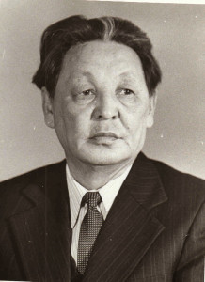
Софрон Петрович Данилов
(19.04.1922 - 7.09.1993)
100 лет со дня рождения писателя

Slide 2
Народный писатель РС(Я), заслуженный работник культуры России, лауреат Государственных премий РСФСР им. М.Горького и РС(Я) им. П.Ойунского, премии комсомола Якутии, союза писателей СССР и КГБ СССР. Кавалер ордена Дружбы народов, Трудового Красного Знамени.

Slide 3
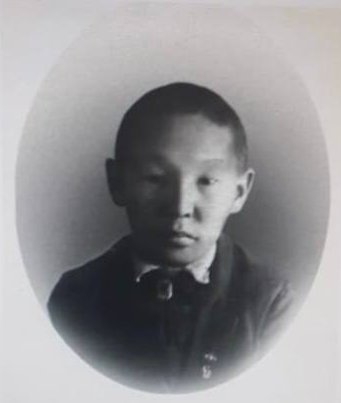


Софрон Петрович Данилов (19 апреля 1922 — 7 сентября 1993) — якутский советский писатель. Софрон Данилов родился в Мытахском наслеге Западно-Кангаласского улуса (ныне Горного улуса РС(Я)) Якутской области 19 апреля 1922 года в семье крестьян.
В 1929 г. поступил в Борскую начальную школу. В 1934 г. в возрасте 12 лет впервые опубликовал свою корреспонденцию в газете «Кыым». В школьные годы активно участвовал в общественной жизни: был пионер вожатым, затем бригадиром. В 1937 г. закончил Бердигестяхскую семилетнюю школу и работал инструктором-бухгалтером. В 1938 г. в газете «Бэлэм буол!» появилось его стихотворение «На льду», а вслед за ним в рукописном студенческом журнале – первый рассказ. С тех пор имя Софрона Данилова часто появлялось на страницах периодической печати столицы. Окончил Якутский педагогический институт. С 1941 по 1942 гг. участник Великой Отечественной войны. Работал в сферах журналистики и педагогики. В январе 1979 года стал председателем Союза писателей Якутской АССР. Неоднократно избирался депутатом ВС Якутской АССР.
Пионер Софрон Данилов
30-е годы

Slide 4
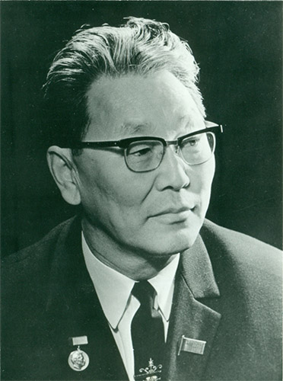
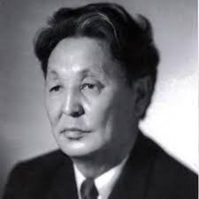
Народный поэт Семен Данилов (1917-1978) является родным братом Софрона Данилова – лирик, прозаик.
Целенаправленно работал в поэзии, вывел якутскую поэзию на всесоюзную и всемирную арену. Его произведения переведены на языки многих народов. Детский поэт. Переводчик.

Slide 5
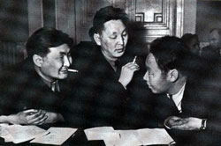
Софрон Данилов о войне знал не по наслышке. В 1941 г. был призван в действующую армию, но по состоянию здоровья в 1942 г. демобилизован. Вернувшись домой работал в Олбутской семилетней школе Токкинского района учителем, а затем – заведующим учебной частью этой же школы. Пережитое и увиденное в войне ВОВ отражено в его первых рассказах, вышедших отдельной книгой под названием «Встреча» («Көрсүһүү), где выразился высокий патриотический дух советских людей на полях сражений.
С тех пор писатель создал более сорока книг . Многие его рассказы стали хрестоматийными. Большим успехом пользовалась его драма «От имени якутов», где писатель обратился к образам Владимира Ильича Ленина (Ульянов) и одного из первых якутских революционеров-большевиков М.К. Аммосова.

Slide 6
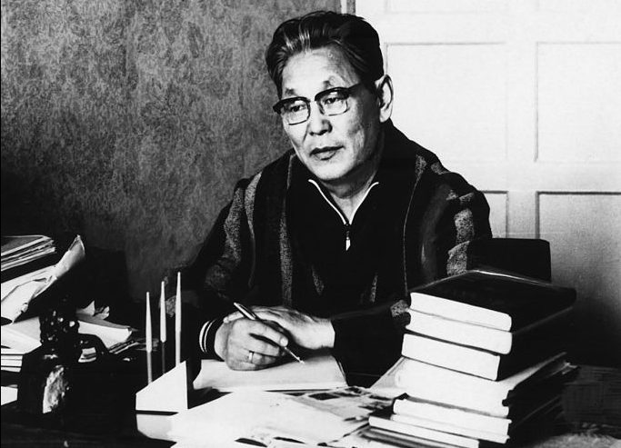
Народный писатель Якутии Софрон Данилов работал во всех жанрах якутской литературы. Он был одним из лучших прозаиков Якутии, непревзойденным публицистом, автором интересных и злободневных очерков. Его перу принадлежат задушевные лирические стихи, литературно-критические статьи, а также переводы и драмы.
Однако самым излюбленным жанром для Софрона Данилова была проза: он писал рассказы, повести и романы. При этом он стремился унаследовать лучшие традиции прозаиков родной литературы, а также корифеев русской классической и отечественной литератур: Л.Толстого, Ф Достоевского, И Тургенева. М.Шолохова, Ф.Абрамова, В Астафьева, Ч.Айтматова и др., а также якутских прозаи­ков и поэтов А.Кулаковского, А Софронова, Н.Неустроева, Амма Аччыгыйа, Суоруна Омоллоона, Элляя и других.

Slide 7



Писатель-психолог. Роман «Бьется сердце» – произведение, поднявшее якутскую литературу на новый уровень, показывает психологический климат общества, ставит проблемы идейно-нравственного порядка.
Посвященный теме гражданской войны роман в двух книгах «Человек живет один раз» (в русском переводе «Красавица Амга») был отмечен премией СП СССР и КГБ СССР.
(СП — Собрание постановлений правительства СССР (СП СССР).
КГБ – Комитет государственной безопасности — орган государственной власти в СССР, на постсоветском пространстве и в Болгарии.)
Публицист, очеркист, талантливый переводчик, составитель школьных программ и учебников по литературе.

Slide 8
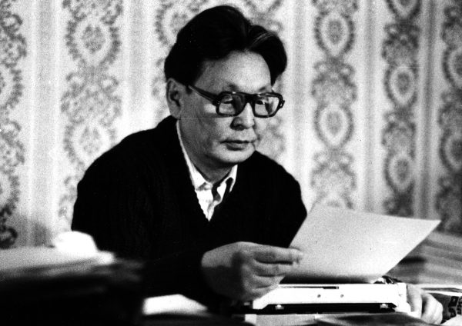
Его перу принадлежат повести «Манчаары», «Дьону үөрдэ сылдьаары» (Нести радость людям), «Уот» (Огонь), «Пашня»; романы «Сүрэх тэбэрин тухары» (Пока бьётся сердце), «Киһи биирдэ олорор» (Человек живёт один раз), «Сказание о Джэнкире»; драма «Сахалар ааттарыттан» (От имени саха). Данилов перевёл на якутский язык ряд драматических произведений А. Н. Островского, роман «Что делать?» Н. Г. Чернышевского басни Крылова и ряд других произведений.

Slide 9







Сочинения на русском языке: * Бьется сердце. (1966) Роман * Двое. (1962) * Красавица Амга. (1974) Роман * Манчары. (1966) Повесть в рассказах * Огонь. (1979) * Тоскин. (1976) Повесть
Подробнее на livelib.ru:
https://www.livelib.ru/author/334772-sofron-danilov

Slide 10











Slide 11

Много сил и здоровья Софрон Данилов отдал развитию литературы и искусства в республике: он заведовал литературной частью Якутского музыкально-драматического театра им. П.А. Ойунского, а также учебной частью драматической студии при этом же театре.
Обращал внимание к проблемам молодежи, поиски подлинных духовных ценностей – заметная грань творчества писателя.
На современном этапе развития нашего общества поднимал в своих произведениях актуальные проблемы действительности, отражающие реальные проблемы экологии северного края.
Будучи неразрывно связанным с судьбой родного народа, гражданского темперамента, Софрон Данилов в своих выступлениях перед общественностью и на различных форумах самого высокого уровня, а также на страницах периодической печати чутко реагировал на текущие актуальные и судьбоносные проблемы общественно-политической жизни республики.

Slide 12



С. Данилов – литературный критик. Автор программ и учебника по якутской литературе для средней школы. Он внес неоценимый вклад в укрепление самосознания родного народа, в дело возрождения национальной культуры, утверждения и становления суверенитета, единения народов республики.

Slide 13
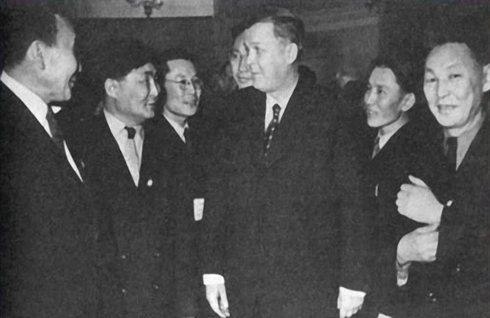
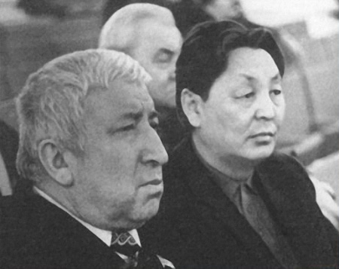
С Расулом Гамзатовым на VI съезде писателей РСФСР. 1985 г.
Дни якутской литературы и искусства.
С А.Т.Твардовским

Slide 14
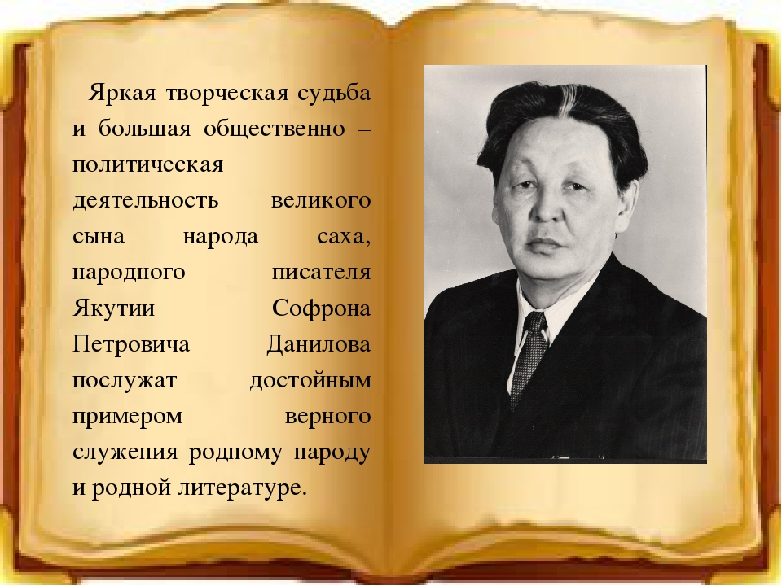
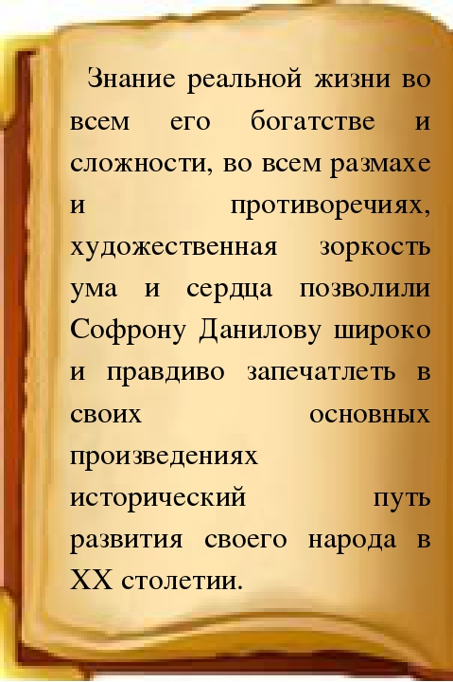

Slide 15
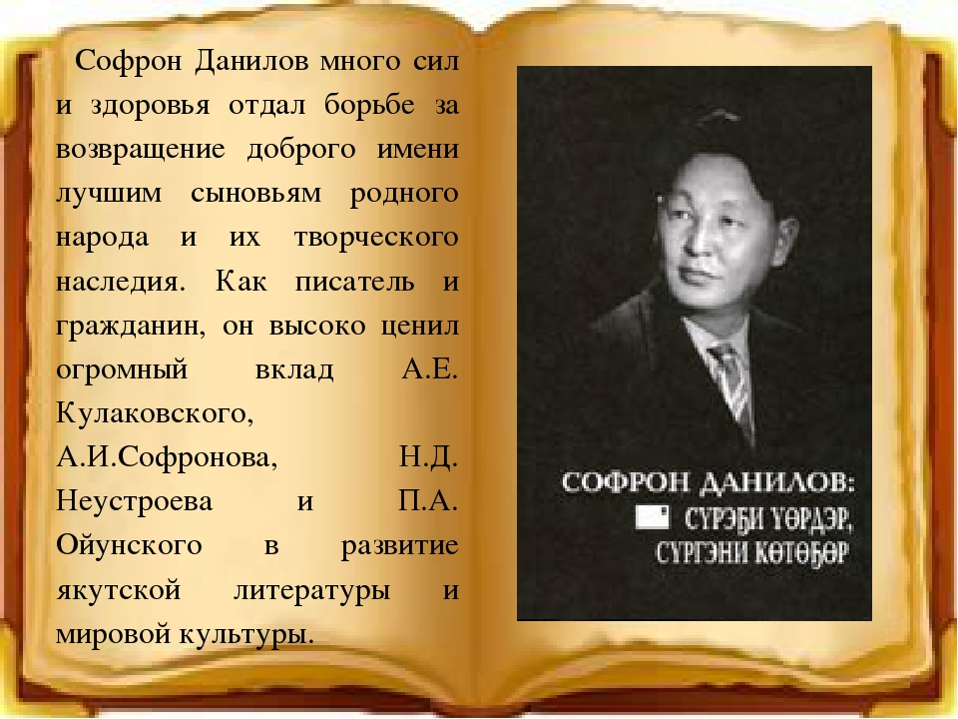

Slide 16
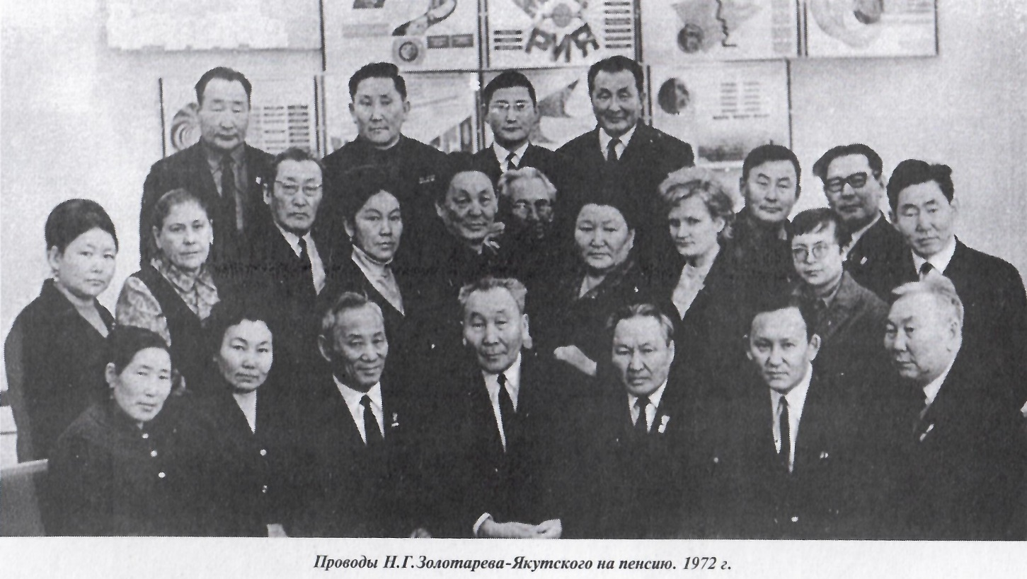
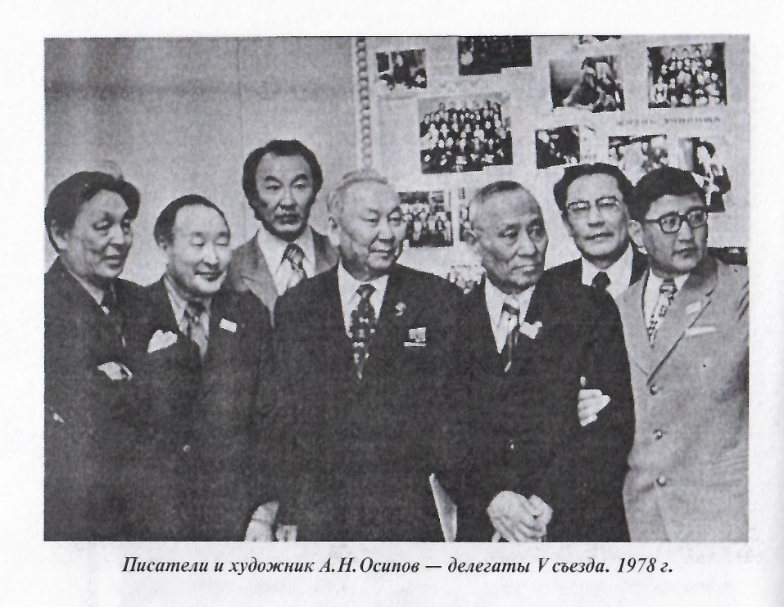
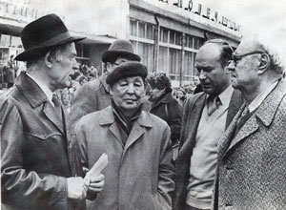

Slide 17
Награды и премии
Народный писатель Якутии
Государственная премия РСФСР имени М. Горького (1985) — за романы «Бьётся сердце» (1967), «Красавица Амга» (1976)
орден Трудового Красного Знамени (19.04.1982)
орден Дружбы народов (16.11.1984)
Два ордена «Знак Почёта» (28.10.1967; 18.04.1972)
медали
Лауреат Государственной премии Республики Саха (Якутия) имени П. А. Ойунского (1967, за роман «Пока бьётся сердце»)
Лауреат премии комсомола Якутии
Заслуженный работник культуры Российской Федерации

Slide 18
Великий сын народа саха, замечательный писатель и мыслитель, духовный лидер якутского народа Софрон Петрович Данилов прожил весьма яркую, интересную и содержательную жизнь.
Яркая творческая судьба и большая общественно-политическая деятельность народного писателя Якутии послужат достойным примером верного служения родному народу и родной литературе.
Память
Именем Софрона Данилова названы школа в Горном улусе, теплоход Ленского пароходства и улица в селе Бердигестях.
В Мытахском наслеге Горного улуса открыт литературный музей народных писателей братьев Семёна и Софрона Даниловых.

Slide 19
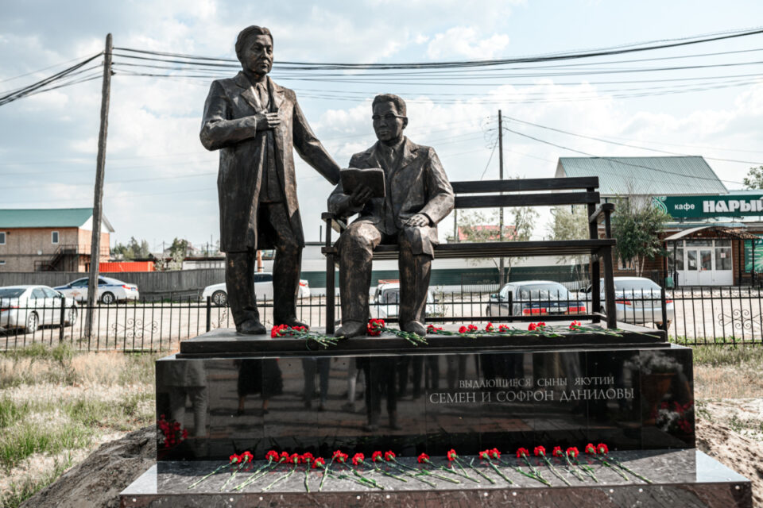

Slide 20


